Slide 1
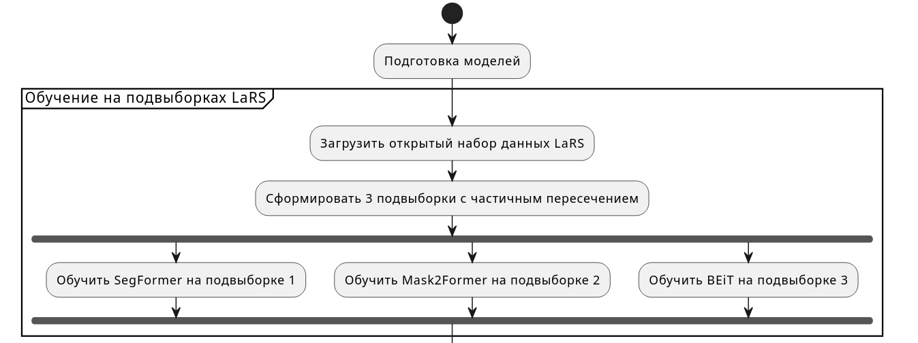
Реализация методики создания наборов данных. Обучение моделей

Slide 2
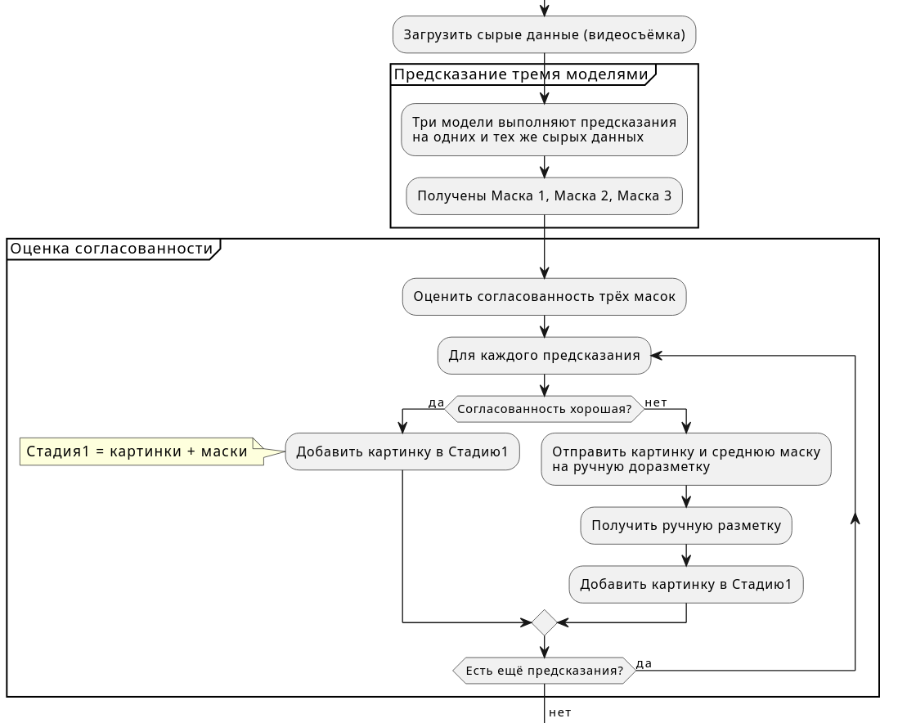
Реализация методики создания наборов данных. Первая стадия. Инференс на сырых данных и оценка согласованности моделей

Slide 3
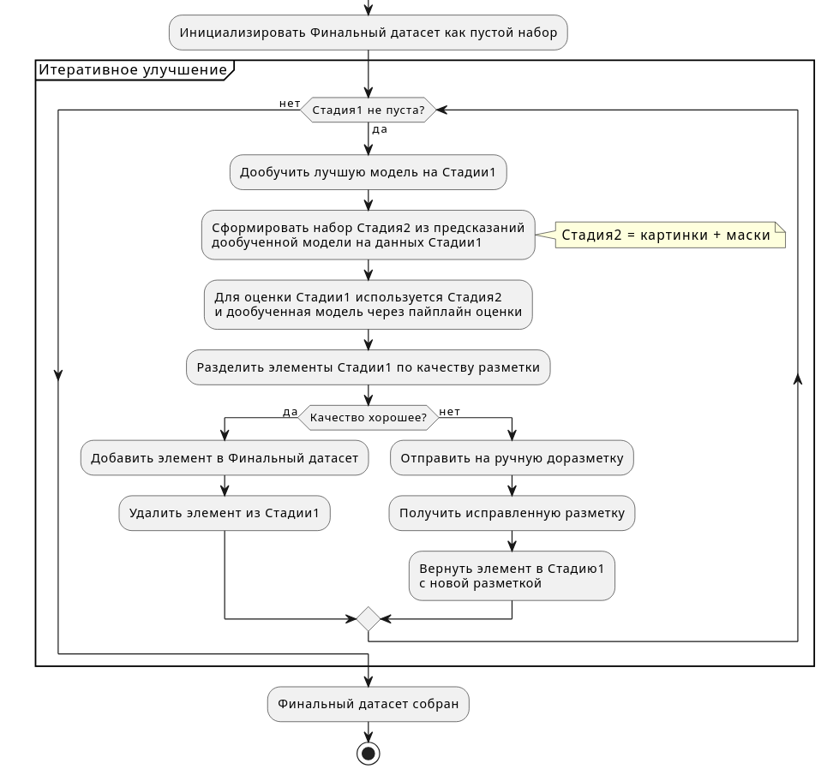
Реализация методики создания наборов данных. Вторая стадия. Оценка авторазметки

Slide 4
